Slide 1






Thứ … ngày … tháng … năm …

Slide 2



Slide 3
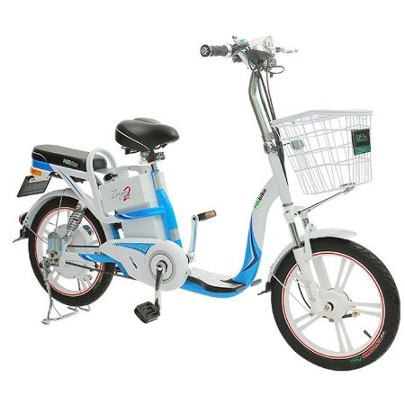
HĐ1: Các bộ phận của mô hình xe điện chạy bằng pin

Slide 4
HĐ2: Số lượng chi tiết, vật liệu, dụng cụ dùng để tạo nên xe điện chạy bằng pin.

Slide 5


Slide 6

Lựa chọn và sắp xếp gọn gàng những chi tiết, dụng cụ, vật liệu trong bộ dụng cụ

Slide 7


